Slide 1
Jesus ruft in ein sinnerfülltes Leben
Lukas-Evangelium 5,1-11
Die Berufung des Petrus
Serie: Unterwegs mit Jesus (1/3)

Slide 2
Unterwegs mit Jesus
22. Mai Jesus ruft in ein sinnerfülltes Leben Lukas-Evangelium 5,1-11 – Die Berufung des Petrus
19. Juni Jesus ist nicht von dieser Welt Lukas-Evangelium 9,28-26 – Die Verklärung von Jesus
3. Juli Jesus will retten
Lukas-Evangelium 10,25-35 – Der barmherzige Samariter

Slide 3
Eines Tages stand Jesus am See Genezaret; eine grosse Menschenmenge drängte sich um ihn und wollte das Wort Gottes hören. Da sah er zwei Boote am Ufer liegen. Die Fischer waren ausgestiegen und reinigten ihre Netze.
Lukas-Evangelium 5,1-2

Slide 4
Jesus stieg in das Boot, das Simon gehörte, und bat ihn, ein Stück weit auf den See hinauszufahren. So konnte er im Boot sitzen und von dort aus zu den Menschen sprechen. Als er aufgehört hatte zu reden, wandte er sich an Simon und sagte: »Fahr jetzt weiter hinaus auf den See; werft dort eure Netze zum Fang aus!«
Lukas-Evangelium 5,3-4

Slide 5
Simon antwortete: »Meister, wir haben uns die ganze Nacht abgemüht und haben nichts gefangen. Aber weil du es sagst, will ich die Netze auswerfen.« Das taten sie dann auch, und sie fingen eine solche Menge Fische, dass ihre Netze zu reissen begannen.
Lukas-Evangelium 5,5-6

Slide 6
Deshalb winkten sie den Fischern im anderen Boot, sie sollten kommen und mit anpacken. Zusammen füllten sie die beiden Boote, bis diese schliesslich so voll waren, dass sie zu sinken drohten. Als Simon Petrus das sah, warf er sich vor Jesus auf die Knie und sagte: »Herr, geh fort von mir! Ich bin ein sündiger Mensch.«
Lukas-Evangelium 5,7-8

Slide 7
Denn ihm und allen, die bei ihm im Boot waren, war der Schreck in die Glieder gefahren, weil sie solch einen Fang gemacht hatten, und genauso ging es Jakobus und Johannes, den Söhnen des Zebedäus, die zusammen mit Simon Fischfang betrieben. Doch Jesus sagte zu Simon: »Du brauchst dich nicht zu fürchten. Von jetzt an wirst du ein Menschenfischer sein.«
Lukas-Evangelium 5,9-10

Slide 8
Da zogen sie die Boote an Land, liessen alles zurück und schlossen sich ihm an.
Lukas-Evangelium 5,11

Slide 9
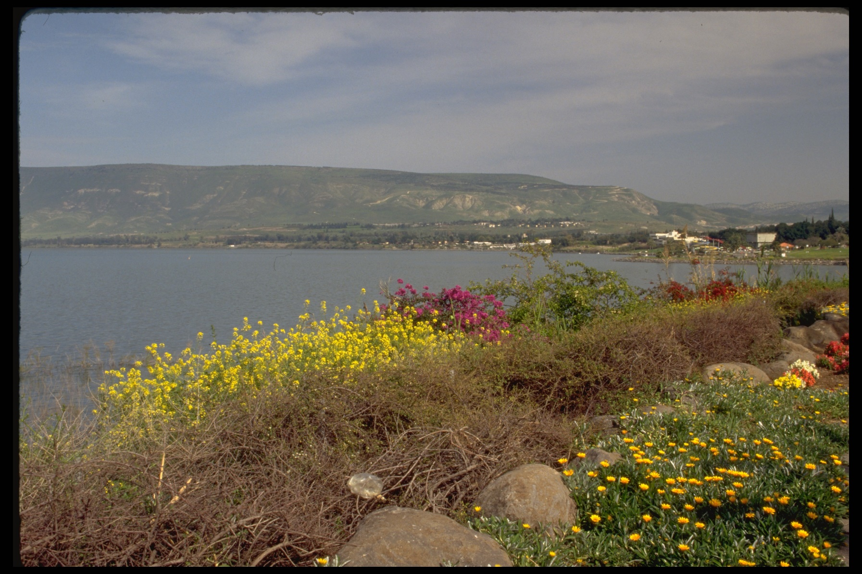
I. Jesus will verstanden werden

Slide 10
«Ich muss den anderen Städten die Botschaft vom Reich Gottes verkünden, denn dazu bin ich gesandt worden.»
Lukas-Evangelium 4,43

Slide 11
«Ihr seid ja von neuem geboren, und dieses neue Leben hat seinen Ursprung nicht in einem vergänglichen Samen, sondern in einem unvergänglichen, in dem lebendigen Wort Gottes, das für immer Bestand hat.»
1. Petrus-Brief 1,23

Slide 12
«Dieses Wort ist nichts anderes als das Evangelium, das euch verkündet wurde.»
1. Petrus-Brief 1,25

Slide 13
II. Jesus beherrscht das Universum

Slide 14
«Fahr jetzt weiter hinaus auf den See; werft dort eure Netze zum Fang aus!»
Lukas-Evangelium 5,4

Slide 15
«Meister, wir haben uns die ganze Nacht abgemüht und haben nichts gefangen.»
Lukas-Evangelium 5,5

Slide 16
«Auf dem See Genezareth wirft man die Netze nur bei Nacht aus; denn am Tage fängt man beinahe nichts. Bei einem meiner Besuche habe ich die Fischer am See Tiberias gefragt, ob sie nicht auch bei Tage Netze auswerfen. Da lachten sie über diese Unwissenheit!»
Ludwig Schnelle

Slide 17
«Als Jesus seine Rede beendet hatte, war die Menge von seiner Lehre tief beeindruckt, denn er lehrte sie nicht wie ihre Schriftgelehrten, sondern mit Vollmacht.»
Matthäus-Evangelium 7,28-29

Slide 18
«Weil du es sagst, will ich die Netze auswerfen.»
Lukas-Evangelium 5,5

Slide 19
«Wenn jemand bereit ist, Gottes Willen zu erfüllen, wird er erkennen, ob das, was ich lehre, von Gott ist, oder ob ich aus mir selbst heraus rede.»
Johannes-Evangelium 7,17

Slide 20
III. Jesus ist ganz anders!

Slide 21
«Herr geh fort von mir! Ich bin ein sündiger Mensch.»
Lukas-Evangelium 5,8

Slide 22
«Petrus und allen, die bei ihm im Boot waren, war der Schreck in die Glieder gefahren, weil sie solch einen Fang gemacht hatten.»
Lukas-Evangelium 5,9

Slide 23
«Herr geh fort von mir! Ich bin ein sündiger Mensch.»
Lukas-Evangelium 5,8

Slide 24
«Alle haben gesündigt, und in ihrem Leben kommt Gottes Herrlichkeit nicht mehr zum Ausdruck.»
Römer-Brief 3,23

Slide 25
»Ich bin verloren! Ich bin unwürdig, den HERRN zu preisen, und lebe unter einem Volk, das genauso unwürdig ist. Und ich habe den König gesehen, den Herrscher der Welt!«
Jesaja 6,5

Slide 26
«Bei seinem Anblick fiel ich wie tot vor seinen Füssen nieder.»
Offenbarung 1,17

Slide 27
»Ich weiss jetzt, dass dir nichts unmöglich ist; denn alles, was du planst, führst du auch aus. Du fragst, warum ich deinen Plan anzweifle und rede ohne Wissen und Verstand. In meinem Unverstand hab ich geredet von Dingen, die mein Denken übersteigen.»
Hiob 42,2-3

Slide 28
«Ich kannte dich ja nur vom Hörensagen; jetzt aber hat mein Auge dich geschaut.»
Hiob 42,5

Slide 29
«Ich schäme mich für alles, was ich sagte; in Staub und Asche nehme ich es zurück.«
Hiob 42,6

Slide 30
«Den HERRN ernst nehmen ist der Anfang aller Erkenntnis. Wer ihn missachtet, verachtet auch Weisheit und Lebensklugheit.»
Sprüche 1,7

Slide 31
«Es ist schrecklich, dem lebendigen Gott in die Hände zu fallen!»
Hebräer 10,31

Slide 32
«Wer auf mein Wort hört und dem glaubt, der mich gesandt hat, der hat das ewige Leben. Auf ihn kommt keine Verurteilung mehr zu; er hat den Schritt vom Tod ins Leben getan.»
Johannes-Evangelium 5,24

Slide 33
«Du brauchst dich nicht zu fürchten.»
Lukas-Evangelium 5,10

Slide 34
«Wenn wir unsere Sünden bekennen, erweist Gott sich als treu und gerecht: Er vergibt uns unsere Sünden und reinigt uns von allem Unrecht, das wir begangen haben.»
1. Johannes-Brief 1,9

Slide 35
«Von jetzt an wirst du ein Menschenfischer sein.»
Lukas-Evangelium 5,10

Slide 36
Schlussgedanke

Slide 37
«Weil du es sagst, will ich die Netze auswerfen.»
Lukas-Evangelium 5,5

